Slide 1
MOOC Entreprise: [bibliography = bibliographie] [Work package 2 États des lieux - Délivrable A2.1] (c:amaz:14674)
The deliverable A2.1 (Work Package no. 2) aims at providing a detailed overview of the existing initiatives and legal provisions regarding the issue of sexual harassment and gender-based violence at work. The first part of the report proposes a list of initiatives taken at international, European and European Union country levels. Our selection is based on 3 functional criteria: online availability, public access and language availability (i.e. availability in English or in one of the official languages of the partner countries (Dutch, German or French)). The application of these three functional criteria partly explains why some European Union countries are better represented than others. Our selection cannot therefore reflect all existing initiatives. The second part of the report concerns the legal provisions to combat sexual harassment and gender-based violence at work. The selection covers the international, European, Belgian and French levels. Finally, the bibliography (cf. annex 1) refers to research reports, study reports, survey reports, etc. that helped us to select initiatives and legislation. Some reports resulting from the initiatives selected in the first part and providing theoretical insights on the subject of concern are also included in the bibliography.

Slide 2
Femmes et espaces publics [Pour l'égalité entre les femmes et les hommes dans la rue, les transports et les espaces de loisirs] (c:amaz:14128)

Slide 3
#BalanceTonPorc, #Meeto, combien ont déjà été harcelées sur leur lieu de travail ? : les françaises et le harcèlement sexuel au travail (c:amaz:13998)

Slide 4
Observatoire du harcèlement sexuel : Volet 1 : les françaises et le harcèlement sexuel au travail (c:amaz:13997)

Slide 5
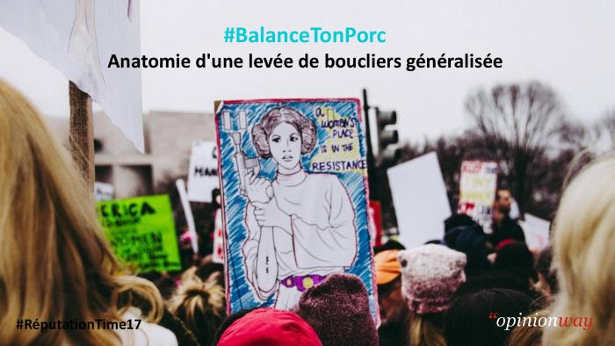
#Balancetonporc : anatomie d'une levée de bouclier généralisée (c:amaz:13958)

Slide 6
12 mai 2018 : La montée des 82 [Déclaration] (c:amaz:13707)

Slide 7
5050x2020 Charter for parity and inclusion in cinema festivals (c:amaz:13706)

Slide 8
Charte 5050x2020 pour la parité et la diversité dans les festivals de cinéma (c:amaz:13704)

Slide 9
5050x2020 in Cannes [Press kit] (c:amaz:13703)

Slide 10
5050x2020 in Cannes [Dossier de presse] (c:amaz:13701)

Slide 11
Observatoire de l'égalité entre femmes et hommes dans la culture et la communication 2018 (c:amaz:13545)

Slide 12
Enquête violences et rapports de genre (Virage) : : présentation de l'enquête Virage et premiers résultats sur les violences sexuelles (c:amaz:13978)

Slide 13
Discrimination and access to employment for female workers with disabilities : case study : France (c:amaz:13836)

Slide 14
L' intégration du genre dans L' espace public : le cas de la place des Terreaux (c:amaz:14296)

Slide 15
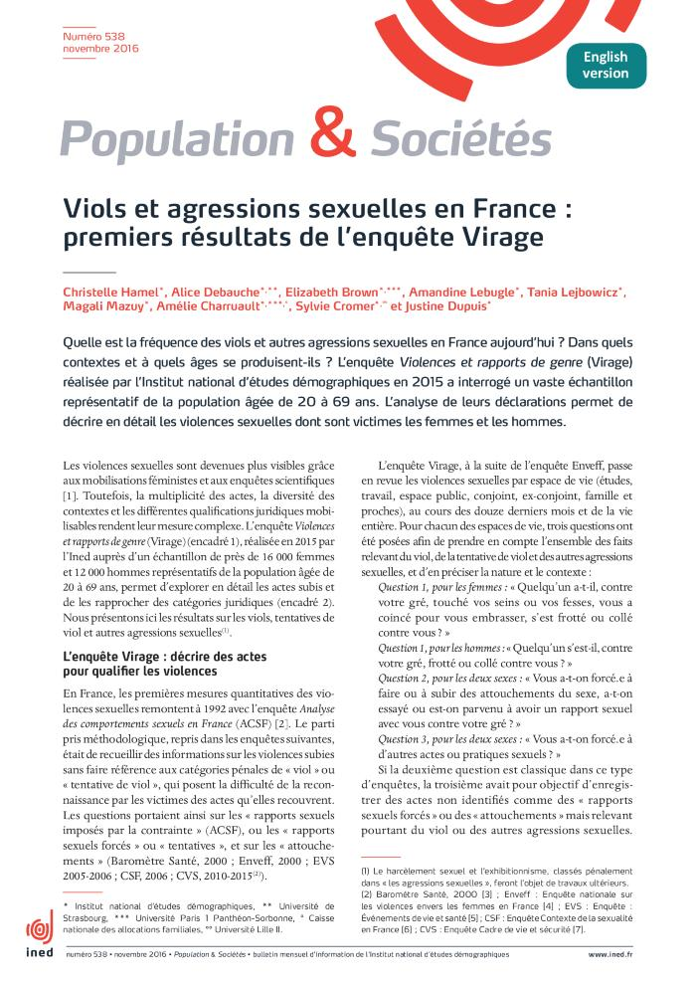
Viols et agressions sexuelles en France : premiers résultats de l'enquête Virage (c:amaz:14002)

Slide 16
Les Français et le féminisme (c:amaz:13942)

Slide 17
Le coût économique des discriminations (c:amaz:13886)

Slide 18
Women in management of small entreprises : co-inspiration between social and conventional enterprises to promote equal access to decision-making positions in six European countries. (Comparative study) (c:amaz:13813)

Slide 19
Les femmes dans le management des petites entreprises : co-inspiration entre des entreprises sociales et classiques en vue de promouvoir l'accès égalitaire aux postes décisionnels [Étude comparative] (c:amaz:13812)

Slide 20
Rapport : L'emploi des femmes en situation de handicap (c:amaz:13806)

Slide 21
Genre et espace public: guide référentiel: les questions à se poser et les indicateurs pertinents à construire pour un environnement urbain égalitaire. (c:amaz:13663)

Slide 22
Genre et espace public [Les actes de la journée du 13 octobre 2015] (c:amaz:13662)

Slide 23
Sexisme, bientôt fini ? (c:amaz:13209)

Slide 24
L'égalité sous conditions : genre, parité, diversité (c:amaz:7877)

Slide 25
Sécurité des femmes dans les transports en commun : plan national de lutte contre le harcèlement sexiste et les violences sexuelles (c:amaz:7871)

Slide 26
Impact des violences sexuelles de l'enfance à l'âge adulte (Rapport) (c:amaz:13928)

Slide 27
Impact des violences sexuelles de l'enfance à l'âge adulte (Synthèse) (c:amaz:13927)

Slide 28
Harcèlement sexuel : faites respecter vos droits (c:amaz:13807)

Slide 29
The policy on gender equality in France (c:amaz:12970)

Slide 30
L'égalité professionnelle entre les femmes et les hommes (c:amaz:7839)

Slide 31
Enquête sur le harcèlement sexuel au travail [Note de synthèse] (c:amaz:13810)

Slide 32
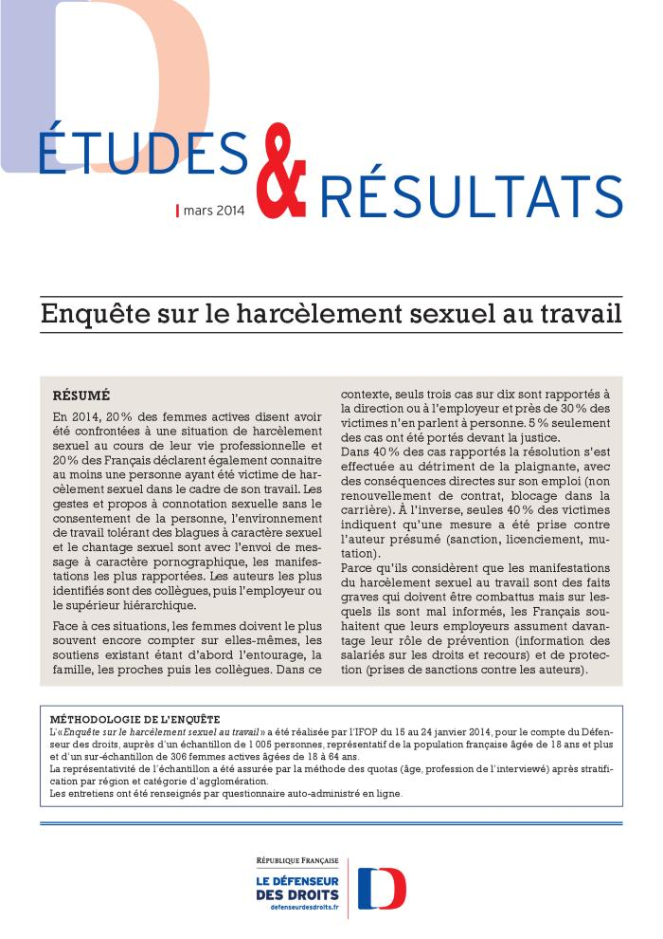
Enquête sur le harcèlement sexuel au travail [Études et résultats] (c:amaz:13809)

Slide 33
Enquête sur le harcèlement sexuel au travail (c:amaz:13808)

Slide 34
Contre le masculinisme : guide d'autodéfense intellectuelle (c:amaz:7880)

Slide 35
L'ennemi principal. 2. Penser le genre (c:amaz:7876)

Slide 36
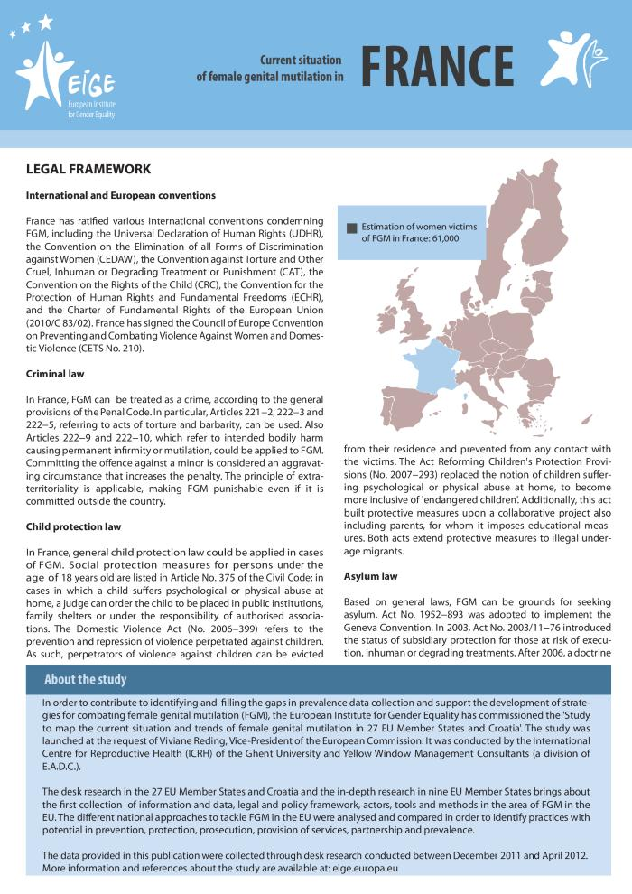
Current situation of female genital mutilation in France (c:amaz:7212)

Slide 37
L'invention de la diversité (c:amaz:7874)

Slide 38
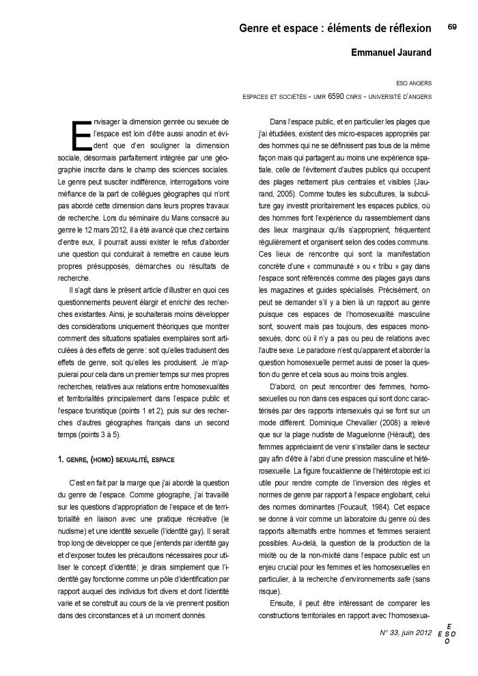
Genre et espace : éléments de réflexion (c:amaz:13889)

Slide 39
Travail et emploi des femmes (c:amaz:7833)

Slide 40
Enquête : femmes et villes sur la sécurité : résultats globaux (c:amaz:7552)

Slide 41
Mariage arrangé ou forcé : constats et réflexions (c:amaz:6713)

Slide 42
Les pratiques de la discrimination et de la diversité en entreprise (c:amaz:13888)

Slide 43
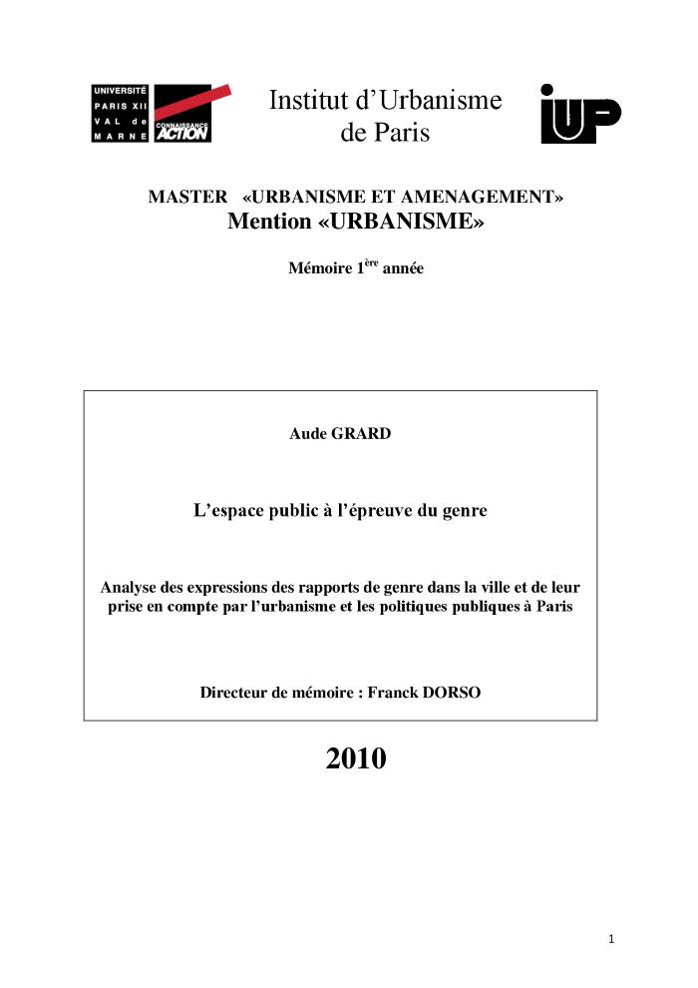
L'espace public à l'épreuve du genre : analyse des expressions des rapports de genre dans la ville et de leur prise en compte par l'urbanisme et les politiques publiques à Paris (c:amaz:7514)

Slide 44
Le sexe politique : genre et sexualité au miroir transatlantique (c:amaz:7879)

Slide 45
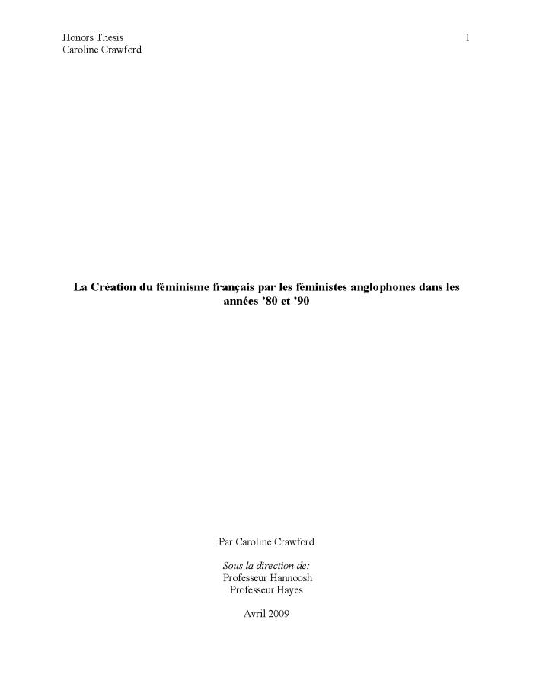
La création du féminisme français par les féministes anglophones dans les années '80 en '90 (c:amaz:7852)

Slide 46
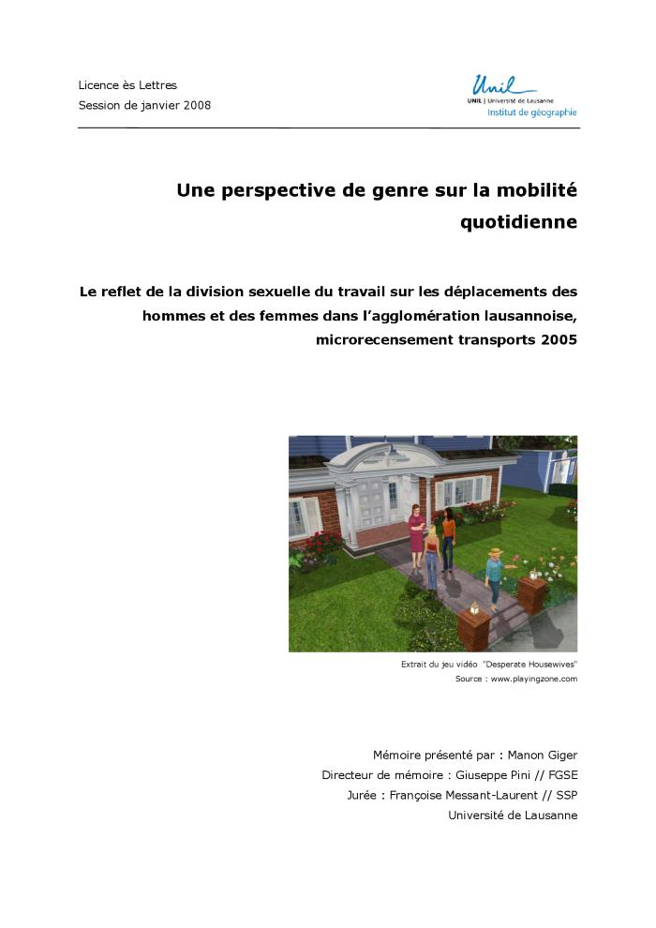
Une perspective de genre sur la mobilité quotidienne : le reflet de la division sexuelle du travail sur les déplacements des hommes et des femmes dans l'agglomération lausannoise, microrecensement transports 2005 (c:amaz:7509)

Slide 47
Les femmes et les sciences : au delà des idées reçues (c:amaz:6477)

Slide 48
La parité (c:amaz:6128)

Slide 49
La Mission pour la place des femmes au CNRS (c:amaz:11814)

Slide 50
Mission for the place of women at CNRS (c:amaz:11813)

Slide 51
Violence à l'égard des femmes migrantes et réfugiées dans la région euro-méditerranéenne : étude de cas : France, Italie, Egypte et Maroc (c:amaz:11685)

Slide 52
Violence against migrant and refugee women in the Euromed region : case studies : France, Italy, Egypt and Morocco (c:amaz:11684)

Slide 53
Sexes, genre et politique (c:amaz:7836)

Slide 54
Des insultes aux coups : hommes et femmes inégaux face à la violence (c:amaz:6173)

Slide 55
Rapport d'information n° 375 : rapport d'activité fait pour l'année 2006-2007 au nom de la délégation aux droits des femmes et à l'égalité des chances entre les hommes et les femmes et compte rendu des travaux de cette délégation sur le thème 'Femmes et hommes dans les médias', déposé en application de l'article 6 septies de l'ordonnance n°58-1100 du 17 novembre 1958 relative au fonctionnement des assemblées parlementaires (c:amaz:6033)

Slide 56
La disponibilité des pères : conduite par les contraintes de travail des mères ? (c:amaz:5995)

Slide 57
Haute Autorité du Lutte contre les Discriminations et pour l'Egalité : présentation (c:amaz:5680)

Slide 58
L'égalité hommes/femmes au travail (c:amaz:5567)
Contient:1. Les disparités existantes 2. Les obstacles à l'égalité 3. La politique en faveur de l'égalité en France 4. La réduction des inégalités professionnelles en Europe 5. Les accords d'entreprise sur l'égalité professionnelle Également dans ce numéro : 6. La politique en faveur des personnes handicapées et ses limites 7. Bilan de la réforme intercommunale en France : le rapport de la Cour des comptes

Slide 59
Périnatalité et parentalité (c:amaz:5726)

Slide 60
Au-delà du genre, l'emploi : dossier (c:amaz:5576)
Ce dossier se compose de six textes divers aussi bien dans leurs choix d'enquêtes que dans les méthodologies appliquées et les approches proposées. Les trois premiers articles traitent la problématique de l'insertion: d'un côté, l'insertion telle que les étudiants la perçoivent et l'envisagent; de l'autre, l'insertion telle que les recruteurs la conçoivent à travers leurs critères de recrutements explicites et implicites. Le quatrième article concerne le repérage des stéréotypes de sexe dans les discours et pratiques professionnelles. Enfin, ce dossier se termine par deux textes relatifs aux pratiques managériales de gestion des carrières. (Liste des auteur-e-s: Erika Flahaut, Yvonne Guichard-Claudic, Oumaya Hidri, Emmanuelle Lada, Josianne Bodart Senn, Sophie Pochic, Réjane Sénac-Slawinski et Michel Théry)

Slide 61
Les inégalités entre les femmes et les hommes : les facteurs de précarité (c:amaz:5561)
'Les inégalités entre les hommes et les femmes se sont historiquement réduites sur le marché du travail, dans la famille, à l'école. Néanmoins des inégalités demeurent et certaines se sont même amplifiées. En quoi expliquent- elles la plus grande précarité des femmes ? En quoi créent-elles des risques supplémentaires de basculer vers la précarité ? La précarité, vécue ou potentielle, correspond à des situations d'instabilité et de discontinuité sur le marché du travail - imposées ou « choisies » sous contrainte-, mais aussi de maintien dans le sous-emploi. Les notions de trajectoires, de ruptures de parcours, de fragilité de l'insertion et de difficultés de réinsertion sont essentielles. Ce rapport décrit en détail les nouvelles formes de la précarité, en détermine les causes principales, et analyse les liens qui existent entre, d'une part, les inégalités entre les femmes et les hommes et, d'autre part, la précarité pour certaines femmes. Une synthèse est proposée à la fin de chacune des études accompagnée de pistes de réflexion pour les politiques publiques.' La documentation française. , [En ligne]. http://www.ladocumentationfrancaise.fr/catalogue/9782110059536/index.shtml (Page consultée le 16 mars 2006)

Slide 62
Vouloir l'égalité : troisième rapport du Comité de pilotage pour l'égal accès des femmes et des hommes aux emplois supérieurs des fonctions publiques (c:amaz:5560)
'Pour la première fois, la place des femmes dans les emplois supérieurs de toutes les fonctions publiques est mesurée, dans un cadre harmonisé et cohérent. Il apparaît qu'elle est très faible dans tous les secteurs. Dans ceux pour lesquels on dispose de statistiques sur plusieurs années, on constate que l'évolution est très lente, discontinue, et parfois même défavorable. En outre, la proportion des femmes dans les emplois supérieurs est partout inférieure à celle des viviers, déjà inégalitaires. En moyenne, la part dans les nominations en 2003 est même moindre que la part dans les emplois supérieurs. Cela traduit l'absence d'effort volontariste et régulier pour corriger les déséquilibres existants. La mise en place des outils du constat n'a d'intérêt que s'ils sont un instrument d'évaluation des politiques publiques, pas seulement un moyen de pure connaissance sans incidence sur les mesures à prendre. Une volonté politique forte et permanente est nécessaire, aux niveaux central et déconcentré, pour que soit mise en ouvre une ' logique paritaire '. Les membres du Comité présentent ici quinze propositions. Les annexes comprennent notamment la loi de mai 2001 relative à l'égalité professionnelle entre les femmes et les hommes (dite loi Génisson), des statistiques relatives à la place des femmes dans les fonctions publiques et dans le champ politique, l'enquête qualitative sur la dénomination des femmes occupant des emplois supérieurs dans les fonctions publiques.' (quatrième de couverture)

Slide 63
Deliverable 9 : final report (c:amaz:5540)

Slide 64
Deliverable 7 : report of EQUAPOL : national thematic seminars (c:amaz:5538)

Slide 65
Genre et politique en Belgique et en Francophonie (c:amaz:5437)

Slide 66
Dynamiques professionnelles dans le champ de la santé (c:amaz:5413)

Slide 67
Past and present of radical sexual politics : working papers : fifth meeting of the seminar 'socialism and sexuality', Amsterdam, October 3-4, 2003 (c:amaz:6929)

Slide 68
La charte de l'égalité : pour l'égalité des hommes et des femmes, la France s'engage (c:amaz:6273)

Slide 69
La paternité aujourd'hui. Pratiques, implications et politiques (c:amaz:5994)

Slide 70
Gender mainstreaming dans les syndicats (ou approche intégrée de l'égalité) : guide-repère MSU (c:amaz:5827)

Slide 71
Les femmes et la retraite (c:amaz:5415)

Slide 72
Articuler vie professionnelle et vie personnelle : les expériences des projets Equal français 2001-2004 (c:amaz:5387)

Slide 73
Vers la Haute Autorité de lutte contre les discriminations et pour l'égalité : rapport au Premier ministre (c:amaz:5214)

Slide 74
Femmes d'origine étrangère : travail, accès à l'emploi, discriminations de genre (c:amaz:5212)

Slide 75
Rapport de la Cour de Cassation 2003 : l'égalité (c:amaz:5211)

Slide 76
Temps sociaux : conciliation et inégalités (c:amaz:5030)

Slide 77
Des meilleures scolarités féminines aux meilleures carrières masculines : ou comment s'amorce dans l'enseignement supérieur l'inversion des excellences (c:amaz:5017)

Slide 78
Les femmes dans la recherche privée en France : livre blanc 2004 (c:amaz:4905)

Slide 79
Le vote des Français (c:amaz:5565)
'1.Éditorial 2. L'abstention : participation, représentativité, légitimité (Françoise Subileau) 3. 1945-2002 : le vote des femmes d'un siècle à l'autre (Janine Mossuz- Lavau) 4. Le vote des jeunes (Anne Muxel) 5. Le vote ouvrier (René Mouriaux) 6. Le vote des cadres (Claude Dargent) 7. La politique agricole commune après le Sommet de Bruxelles (Yves Petit) 8. Pour le droit de vote des étrangers aux élections locales (Catherine Wihtol de Wenden) 9. Contre le vote des étrangers aux élections locales (Robert del Picchia) 10. L'évolution des droits des victimes : de la reconnaissance formelle ... à l'application concrète (Robert Cario)' La documentation française. La documentation française : catalogue, [En ligne]. http://www.ladocumentationfrancaise.fr/catalogue/3303332602872/index.shtml (Page consultée le 16 mars 2006)

Slide 80
France : state of the art report (c:amaz:5531)

Slide 81
Premier recensement national des enseignements et des recherches sur le genre en France : rapport final (c:amaz:5356)

Slide 82
Gendering Europeanisation (c:amaz:5256)

Slide 83
Des pratiques, des expériences et des projets : pour l'égalité professionnelle en région Nord-Pas de Calais (Arrêt sur image) (c:amaz:5208)

Slide 84
Les femmes dans les programmes d'éducation civique des collèges : pour une égalité des chances (c:amaz:5205)

Slide 85
Femmes scientifiques des trois frontières : formation et emploi en France, Allemagne et Luxembourg (c:amaz:4793)

Slide 86
La parité entre les femmes et les hommes : une avancée décisive pour la démocratie : rapport au Premier ministre (c:amaz:4688)

Slide 87
Les violences envers les femmes en France : une enquête nationale (c:amaz:4686)

Slide 88
Vrouwen en mannen zichtbaar maken in de statistieken : verslag van de studiedag van 6 mei 2002 (c:amaz:4658)

Slide 89
L'égalité en marche 2002 (c:amaz:6272)

Slide 90
Offre de travail et répartition des activités domestiques et parentales au sein du couple : une comparaison entre la France et la Suède (c:amaz:5851)

Slide 91
La parité en politique : un nouveau visage de la représentation : enquête sur les élues municipales en Région PACA (c:amaz:5381)

Slide 92
Sciences et technologies... : filles et garçons, bougez vos idées! : livret pédagogique (c:amaz:5204)

Slide 93
Un barême pour les pensions alimentaires? (c:amaz:4684)

Slide 94
L'accès des femmes salariées à la formation continue et ses effets sur leur carrière : rapport du groupe de travail Conseil supérieur de l'égalité professionnelle (c:amaz:4489)

Slide 95
L'image des femmes dans la publicité : rapport à la secrétaire d'état aux droits des femmes et à la formation professionnelle (c:amaz:4488)

Slide 96
Piloter l'accès des femmes aux emplois supérieur : premier rapport du Comité de Pilotage pour l'Egal Accès des Femmes et des Hommes aux Emplois Supérieurs des Fonctions Publiques : rapport au Ministre de la Fonction Publique et de la Réforme de l'Etat (c:amaz:4487)

Slide 97
L'égalité en marche 2001 (c:amaz:6271)

Slide 98
L'allocataire dans un couple : l'homme ou la femme ? (c:amaz:5789)

Slide 99
La construction du rôle maternel à l'arrivée du premier enfant : travail, égalité du couple et transformations de soi (c:amaz:5788)
'En dépit d'avancées indéniables de la condition féminine, l'activité professionnelle des femmes reste largement conditionnée, en France comme en Europe, par l'expérience de la maternité. En partant du constat que la parentalité et l'investissement professionnel sont sexués, cet article se penche sur les arrangements et tiraillements déjà en ouvre à la naissance du premier enfant dans un échantillon de soixante-dix femmes. Les entretiens recueillis se structurent en faisant référence à trois 'matrices' ou registres discursifs. La première matrice est utilisée pour décrire l'injonction à se centrer exclusivement sur le bébé, la deuxième est employée pour juger l'équité de la répartition de cette charge entre les conjoints, la troisième renvoie aux degrés de changements de soi depuis la naissance. Quatre portraits illustrent la combinaison de ces trois matrices en décrivant la façon dont les femmes primipares construisent leur rôle maternel et l'articulent avec le maintien, assorti ou non d'aménagements, ou l'abandon d'une activité professionnelle.a construction du rôle maternel à l'arrivée du premier enfant. Travail, égalité du couple et transformations de soi ' (p. 33)

Slide 100
La lutte contre les discriminations (c:amaz:5264)

Slide 101
Législation dans les Etats membres du Conseil de l'Europe en matière de violence à l'égard des femmes (c:amaz:4820)

Slide 102
Avec ou sans voiture ? : les famille sans voiture, les femmes pro-voitures : synthèses (c:amaz:4485)

Slide 103
Les femmes victimes de violences conjugales, le rôle des professionnels de santé : rapport au ministre délégué à la Santé (c:amaz:4436)

Slide 104
Réforme du divorce : rapport d'information sur la proposition de loi n°3189 relative à la réforme du divorce (c:amaz:4385)

Slide 105
Famille et travail : contraintes et arbitrages (c:amaz:4376)

Slide 106
Le partage des temps et des tâches dans les ménages (c:amaz:4374)

Slide 107
Vers la parité en politique : rapport au Premier ministre (c:amaz:3811)

Slide 108
Equal opportunities governance : making the Structural Funds a project financing tool for gender mainstreaming : compendium in English for the dissemination of the Linda II-project (c:amaz:2)

Slide 109
Guide de bonnes pratiques pour garantir l'égalité de rétribution (c:amaz:10094)

Slide 110
Vrouwen op de vlucht : asiel en gender in België en Frankrijk (c:amaz:6283)

Slide 111
Hommes-femmes, l'introuvable égalité : la place contradictoire des femmes dans la société française (c:amaz:5786)
'La situation des femmes au sein de la société française est fondamentalement contradictoire. Au terme de quatre décennies de bouleversements importants, les acquis sont réels, mais restent fragiles. Les limites doivent d'emblée être soulignées en raison notamment du succès d'une rhétorique convenue sur la ' féminisation des moeurs' ou sur l'émancipation des femmes qui serait ' désormais réalisée', en raison aussi de l'accent mis tout au long des débats de ces dernières années sur la parité et sur les inégalités dans la représentation politique. Le brouillage idéologique empêche trop souvent de prendre l'exacte mesure des inégalités persistantes entre les sexes. C'est pourquoi on tentera de brosser, certes à gros traits, un tableau de la place contradictoire des femmes dans la société française d'aujourd'hui, en mettant l'accent plus particulièrement sur l'espace domestique qui reste l'épicentre de la domination masculine.' (p. 19)

Slide 112
Actes des assises, organisées par la Communauté Française Wallonie-Bruxelles le 1er décembre 2000 (c:amaz:4855)

Slide 113
The making of European women's studies : a work in progress report on curriculum development and related issues in gender education and research. Volume 2 (c:amaz:4768)

Slide 114
Governance d'égalité des chances : comment faire des Fonds Structurels l'instrument de project financing du mainstreaming de genre (c:amaz:4536)

Slide 115
An 2000 : quel bilan pour les femmes? (c:amaz:4198)

Slide 116
Conférence de Pékin, cinq ans après : la mise en oeuvre par la France des recommandations de la 4e conférence mondiale sur les femmes (c:amaz:4151)

Slide 117
Femme, j'écris ton nom... : guide de l'aide à la féminisation des noms de métiers, titres, grades et fonctions (c:amaz:4043)

Slide 118
L'encadrement supérieur de la fonction publique : vers l'égalité entre les hommes et les femmes : rapport au Ministre de la Fonction publique, de la Réforme de l'Etat et de la Décentralisation (c:amaz:3918)

Slide 119
La parité dans la vie politique : rapport de la commission pour la parité entre les femmes et les hommes dans la vie politique (c:amaz:3915)

Slide 120
Le temps partiel en France (c:amaz:3901)

Slide 121
Femmes - hommes : quelle égalité professionnelle ? : la mixité professionnelle pour plus d'égalité entre femmes et hommes (c:amaz:3900)

Slide 122
Les lois de bioéthique : cinq ans après : étude adoptée par l'Assemblée générale du Conseil d'Etat le 25 novembre 1999 (c:amaz:3813)

Slide 123
Le profil des femmes reçues dans les services d'accompagnement vers l'emploi en Europe : enquête réalisée par le Réseau Européen d'Accompagnement 'Femmes vers l'Emploi' (c:amaz:3533)

Slide 124
Réseau Européen d'Accompagnement 'Femmes vers l'Emploi' : guide 1999 (c:amaz:3531)

Slide 125
Good practise guide to guarantee equal pay (c:amaz:10093)

Slide 126
Initiatives plurielles : la création d'entreprise par les femmes des immigrations en Europe : actes (c:amaz:4990)

Slide 127
L'égalité professionnelle entre les hommes et les femmes (c:amaz:3916)

Slide 128
L'aménagement du temps de travail en Europe : égalité des chances entre les femmes et les hommes et création d'emplois (c:amaz:3414)

Slide 129
Flexible working and the reconciliation of work and family life - or a new form of precariousness : final report (c:amaz:3334)

Slide 130
Régression - no merci! narcisses now! : accompagnement de femmes et politique de l'emploi : analyse de la position autrichienne par rapport aux standards espagnols et français (c:amaz:3548)

Slide 131
L'accès des femmes à la prise de décision en Europe méridionale (c:amaz:3316)

Slide 132
L'objet femme (c:amaz:3161)

Slide 133
Groupe de spécialistes sur l'égalité et la démocratie : rapport final d'activités, contributions et études (c:amaz:8338)
De 'Group of Specialists on Equality and Democracy (EG-S-ED)' werd in 1993 opgericht bij het 'Committee for Equality between Women and Men' van de Raad van Europa. Deze groep moest de problemen onderzoeken waarmee de huidige Europese democratie wordt geconfronteerd met speciale aandacht voor het concept van de 'paritaire democratie'. Deze publicatie bevat een volledig overzicht van de activiteiten en de discussies van deze EG-S-ED.

Slide 134
Group of Specialists on Equality and Democracy : final report of activities, contributions and studies (c:amaz:8337)
De 'Group of Specialists on Equality and Democracy (EG-S-ED)' werd in 1993 opgericht bij het 'Committee for Equality between Women and Men' van de Raad van Europa. Deze groep moest de problemen onderzoeken waarmee de huidige Europese democratie wordt geconfronteerd met speciale aandacht voor het concept van de 'paritaire democratie'. Deze publicatie bevat een volledig overzicht van de activiteiten en de discussies van deze EG-S-ED.

Slide 135
L'Europe et la formation des femmes : points de repères et perspectives (c:amaz:4415)

Slide 136
Equal pay / equal treatment : equal pay of policewomen in the European Union (c:amaz:3865)

Slide 137
Pékin 95 : l'état français contre l'égalité des sexes (c:amaz:6915)

Slide 138
Egalité de rémunération entre hommes et femmes dans les pays industriels (c:amaz:4563)

Slide 139
General exchange of views : second review and appraisal of the implementation of the Nairobi Forward-looking Strategies for the advancement of women to the year 2000 : main conclusions and recommendations of regional preparatory conferences : national priorities and commitments : note verbale dated 14 September 1995 from the delegation of France to the Fourth World Conference on Women addressed to the Secretariat of the Conference (c:amaz:4141)

Slide 140
L'annuaire au féminin (c:amaz:4094)

Slide 141
Rapport de la Commission 'Violences à l'encontre des femmes' : contribution au document 'Les femmes en France : 1985-1995' (c:amaz:4020)

Slide 142
Les conceptions politiques des hommes et des femmes ou le four de la RMIste : rapport établi pour la Commission Européenne (c:amaz:3514)

Slide 143
Actions innovantes menées en Europe contre le harcèlement sexuel au travail : Belgium-France-Germany-Ireland-Netherlands-Spain (c:amaz:3167)

Slide 144
Inschakeling van migrantenvrouwen in het arbeidsproces (c:amaz:8322)

Slide 145
Les hommes, les média et la garde d'enfants : ce que disent les journaux des hommes et de la garde d'enfants dans sept pays de l'Union Européenne (c:amaz:8214)
Dit document stelt het project 'Men, media and childcare' van de 'European Commission Network on Childcare' voor. In een aantal landen van de EU werd nagegaan hoeveel aandacht er in de media werd besteed aan het 'vaderschap' en aan de 'vader als opvoeder'. Doel van dit project was een sensibilisering van de publieke opinie rond het doorbreken van stereotypen.

Slide 146
Men, media and childcare : newspaper coverage of men as carers in seven EU countries (c:amaz:8213)
Dit document stelt het project 'Men, media and childcare' van de 'European Commission Network on Childcare' voor. In een aantal landen van de EU werd nagegaan hoeveel aandacht er in de media werd besteed aan het 'vaderschap' en aan de 'vader als opvoeder'. Doel van dit project was een sensibilisering van de publieke opinie rond het doorbreken van stereotypen.

Slide 147
Women in science and technology : activities in the European Union : project paper (c:amaz:4012)

Slide 148
L'intégration de l'égalité des chances dans les politiques et les pratiques de la formation et de l'emploi : étude de cas en Belgique, Espagne, France, Grèce, Italie, Luxembourg et au Portugal (c:amaz:3552)

Slide 149
Women in the Europeanizing of industrial relations : a study in five member states (c:amaz:3516)

Slide 150
Study on the relationship between female activity and fertility. Volume 2 : National reports (c:amaz:3451)

Slide 151
Study on the relationship between female activity and fertility. Volume 1 : Synthesis report : issues and policy in the relationship between female activity and fertility (c:amaz:3450)

Slide 152
12 programmes européens pour l'égalité professionnelle (c:amaz:4321)

Slide 153
Vie professionnelle et vie familiale, de nouveaux équilibres à construire (c:amaz:6910)

Slide 154
Psychologie du féminisme (c:amaz:4551)

Slide 155
Misogynie en het vrouwbeeld van de religieuze man : een historische test-case (c:amaz:954)
In dit artikel onderzoekt de auteur welke normen en beelden i.v.m. vrouw, huwelijk en moederschap naar voor komen in de belerende geschriften uit het Karolingische Frankrijk. Zij komt daarbij tot de onverwachte bevinding dat 'misogynie', letterlijk 'vrouwenhaat' maar ook ruimer gebruikt in de betekenis van een negatieve houding tegenover de vrouw als sekse, hier niet voorkomt. De verklaring hiervoor zoekt de auteur in het feit dat twee mogelijke voedingsbodems van misogynie nl. een bedreigd patriarchaat en schuldgevoelens en frustraties rond seksualiteit in de Karolingische periode onbestaand blijken. Enerzijds behoefden de begrippen 'vrouw' en 'moederschap' niet negatief te worden gekleurd, omdat meisjes, die als oblaat naar het klooster kwamen, niet tot het religeuze leven moesten worden aangezet. Anderzijds leefden Karolingische religieuzen vaak van kindsbeen af in exclusief mannelijk gezelschap zodat zij misschien de vrouw niet als verleidster ervoeren, terwijl seksuele behoeften mogelijkerwijze een uitlaat vonden in homoseksualiteit en pederastie. Steunend op de psycho-analystische gedachte dat 'biologische' jongens ook 'cultureel' man worden door identificatie met de vader en devaluatie van de moeder, vraagt de auteur zich bovendien af of kinderen die zich identificeerden met mannen die in een ridderssamenleving misschien meer op moeders dan op vaders geleken, als volwassenen ook daarom minder mannelijk werden.

Slide 156
4 augustus 1996 : Wet houdende instemming met het Protocol tussen de regering van het Koninkrijk België en de regering van de Franse Republiek betreffende het kraamgeld, ondertekend te Brussel op 26 april 1993 (c:amaz:9388)

Slide 157
4 août 1996 : Loi portant assentiment au Protocole entre le gouvernement du Royaume de Belgique et le gouvernement de la République française relatif aux allocations de naissance, signé à Bruxelles, le 26 avril 1993 (c:amaz:9387)

Slide 158
L'insertion professionnelle des femmes immigrées (c:amaz:8321)

Slide 159
Confrontaties in contactzones : de reisverhalen van Olympe Audouard en Jane Dieulafoy (c:amaz:823)
De auteur analyseert de reisdagboeken van Olympe Audouard en Jane Dieulafoy, twee Franse vrouwen die in de vorige eeuw naar de Oriënt reisden. Onder invloed van hun contact met de Arabisch-islamitische wereld corrigeerden zij hun visie op de rechten van de Franse vrouwen.

Slide 160
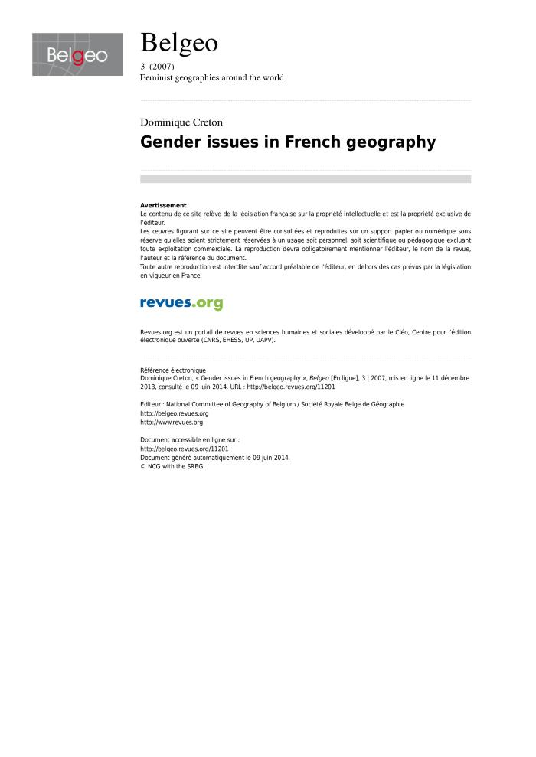
Gender issues in French geography (c:amaz:7564)

Slide 161
Le temps des villes à Rennes : retour sur une expérience (c:amaz:7525)

Slide 162
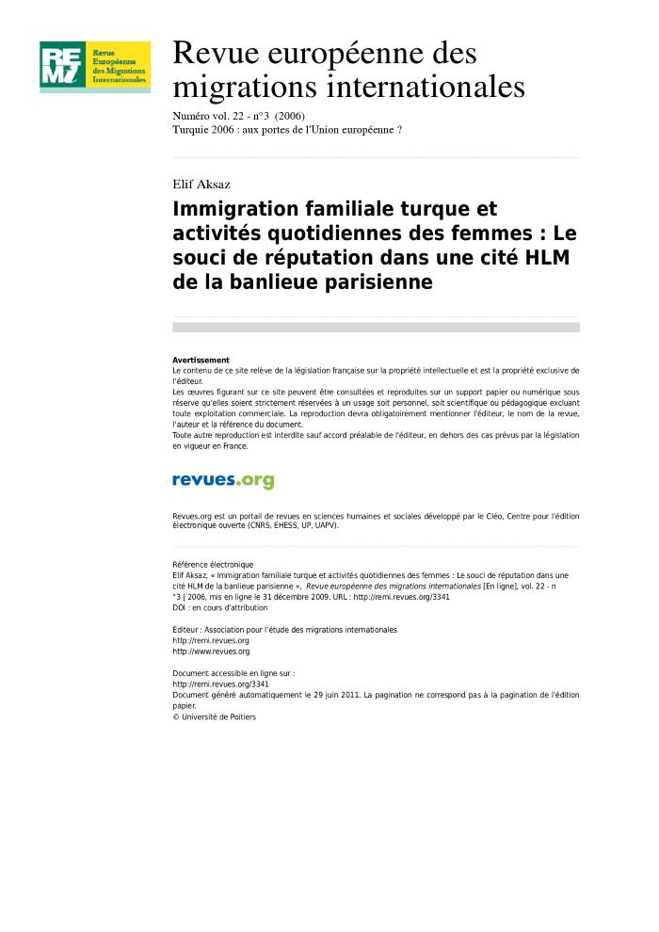
Immigration familiale turque et activités quotidiennes des femmes : le souci de réputation dans une cité HLM de la banlieue parisienne (c:amaz:7386)

Slide 163
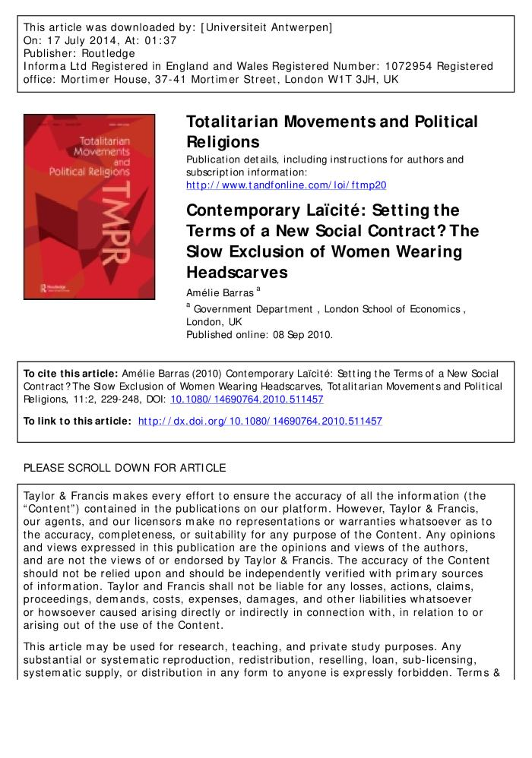
Contemporary laïcité : setting the terms of a new social contract? : the slow exclusion of women wearing headscarves, totalitarian movements and political religions (c:amaz:7378)

Slide 164
Avec ils, avec elles : le magazine de l'égalité des chances entre les femmes et les hommes (c:amaz:5761)

Slide 165
Faire la chasse aux stéréotypes de sexe en cause dans la division du travail entre les femmes et les hommes dans l'Europe élargie : le guide STERE/O (c:amaz:5552)

Slide 166
Country report : France, analysis of policy context and policies (c:amaz:5516)

Slide 167
Gendering the republican system : debates on women's political representation in France (c:amaz:5482)

Slide 168
L'égalité femmes/hommes : dossier (c:amaz:5410)

Slide 169
Famille(s) et politiques familiales (c:amaz:5408)

Slide 170
Fécondité et incitations financières (c:amaz:5407)

Slide 171
Vers une approche intégrée du temps ou comment synchroniser les temps sociaux et familiaux : le cas particuliers des congés à l'adresse des travailleurs ayant des responsabilités familiales (c:amaz:5366)

Slide 172
Le rôles des barrières discriminatoires sur le marché du travail : le cas des femmes immigrées du Maghreb en France (c:amaz:5227)

Slide 173
Ingénieur(e) demain (c:amaz:5201)

Slide 174
L'insertion professionnelle après des études supérieures des jeunes femmes issues des familles d'immigrés des pays du Maghreb : une inégalité redoublée ? (c:amaz:4799)

Slide 175
La lutte contre l'exclusion des femmes au Maroc et en France (c:amaz:4798)

Slide 176
Les écarts de salaires entre hommes et femmes en début de carrière (c:amaz:4690)

Slide 177
Quel avenir pour la politique de la famille? (c:amaz:4689)

Slide 178
30 propositions pour lutter contre les violences sexuelles dans les établissements scolaires (c:amaz:4501)

Slide 179
Les violences au sein du couple (c:amaz:4496)

Slide 180
Temps de travail : femmes : entre 'choix' et contraintes (c:amaz:4493)

Slide 181
9 januari 1947 : Overeenkomst tussen België en Frankrijk, betreffende de nationaliteit der gehuwde vrouw, ondertekend op 9 januari 1947, te Parijs : inwerkingtreding (c:amaz:3962)

Slide 182
10 juni 1949 : Wet houdende goedkeuring van de Overeenkomst tussen België en Frankrijk, betreffende de nationaliteit der gehuwde vrouw, ondertekend op 9 januari 1947, te Parijs (c:amaz:3957)

Slide 183
L'égalité des chances pour les femmes, vue par trois organismes de formation : brochure de présentation (c:amaz:3537)

Slide 184
L'Eternel Vichy ou l'Eternel féminin (c:amaz:3040)

Slide 185
Femmes de la Décadence, la 'Décadence' des femmes : aperçu de la vision de la femme par les artistes de la fin du XIXe siècle (c:amaz:3010)

Slide 186
Un rapprochement fondé [lecture] (c:amaz:2174)
Korte aanduiding van wat het boek 'Une révolution de la pensée : maoïsme et féminisme à travers Tel Quel, Les Temps Modernes et Esprit', van Ieme van der Poel, uitgegeven bij Rodopi, Amsterdam-Atlanta, 1992 te bieden heeft. Deel 1 beschrijft de opkomst van het Parijse feminisme en zijn flirt met het Chinese maoïsme. Deel 2 betreft het ontstaan van de vrouwenbeweging in Frankrijk en de invloeden van het Amerikaanse feminisme hierop, zoals dat tot uiting komt via de hoger genoemde tijdschriften.

Slide 187
Het juridisch gezag van vrouwen over hun minderjarige kinderen in historisch perspectief (c:amaz:2160)
In dit artikel brengen de auteurs de ontwikkeling van het juridisch gezag en de feitelijke zeggenschap van de vrouw over haar minderjarige kinderen in kaart tegen de achtergrond van de huwelijkswetgeving in het algemeen en de echtscheidingswetgeving in het bijzonder. Het vertrekpunt is het 'oud Hollandse' recht. Vervolgens wordt de juridische positie van de vrouw in de Franse tijd en in het (Verenigd) Koninkrijk der Nederlanden beschreven. Tenslotte wordt de status van de vrouw ten aanzien van gezag en zeggenschap over de kinderen tijdens en na het huwelijk in de twintigste eeuw belicht. Bedoeling van dit laatste is na te gaan in hoeverre de recente (Nederlandse) regelgeving de gelijkheid tussen vaders en moeders ten goede komt. Want had de (Nederlandse) wetgeving van het begin van de 20ste eeuw geen nieuwe ongelijkheid nl. niet meer deze tussen man en vrouw, maar deze tussen verzorgende en niet-verzorgende ouder, teweeg gebracht ?

Slide 188
Politique familiale et division sexuelle du travail en France : perspective historique : 1892-1992 (c:amaz:1515)
In dit artikel onderzoekt men hoe in de Frankrijk de staat de laatste honderd jaar getracht heeft invloed uit te oefenen op de gezinssamenstelling vanuit een bekommernis om de nataliteit op peil te houden. Eerst wordt er een definitie gegeven van de staat als een geheel van invloeden en machten. Vervolgens wordt nagegaan hoe de strijd om de uitkering voor de moeder aan de haard resulteerde in een afschaffing van deze uitkering en omgezet werd in een kinderbijslag en hoe deze schijnbaar progressieve evolutie werd gekoppeld aan een forse verhoging van het bedrag vanaf het derde kind. Deze koppeling roept bij de auteur en in feministische kringen echter een felle kritiek op. De vrouw wordt enkel in haar biologisch zijn benaderd. Bovendien houdt deze politiek geen rekening met de werkelijke situatie. Slechts 1/4 tot 1/5 van de gezinnen in Frankrijk hebben drie kinderen. Vrouwen met 1 of 2 kinderen worden ten gevolge van deze maatregel in feite dubbel gestraft: zij krijgen een kleine uitkering en zijn verplicht een dubbele taak (zorg en betaalde arbeid) op zich te nemen.

Slide 189
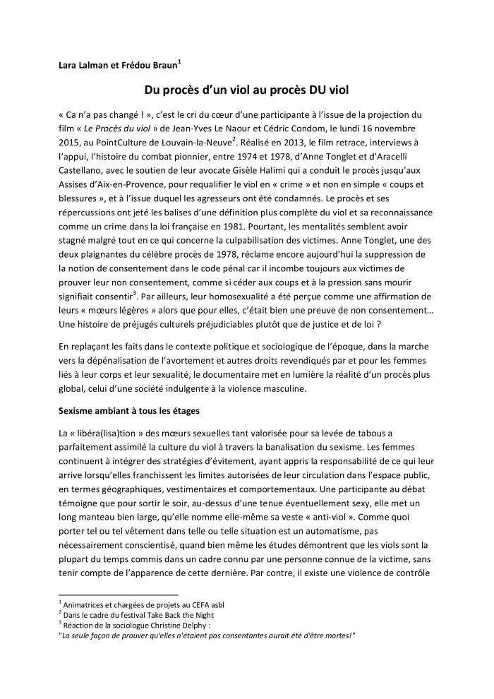
Du procès dun viol au procès DU viol (c:amaz:13987)

Slide 190
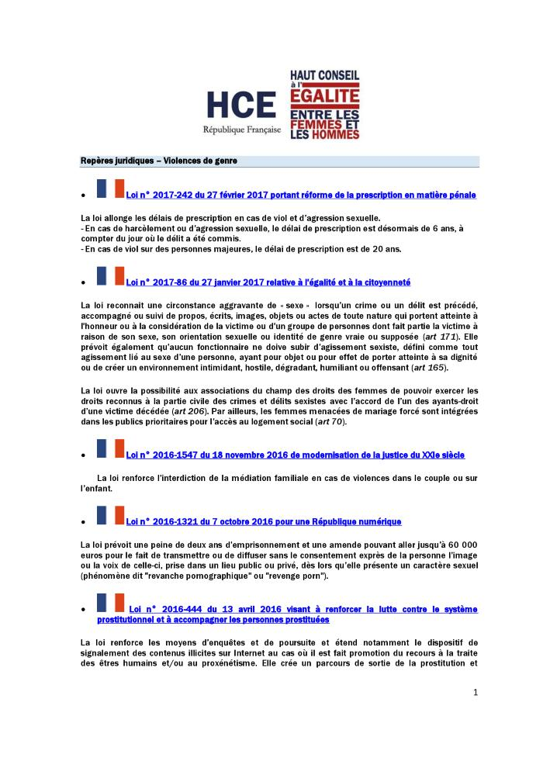
Repères juridiques violences de genre (c:amaz:13963)

Slide 191
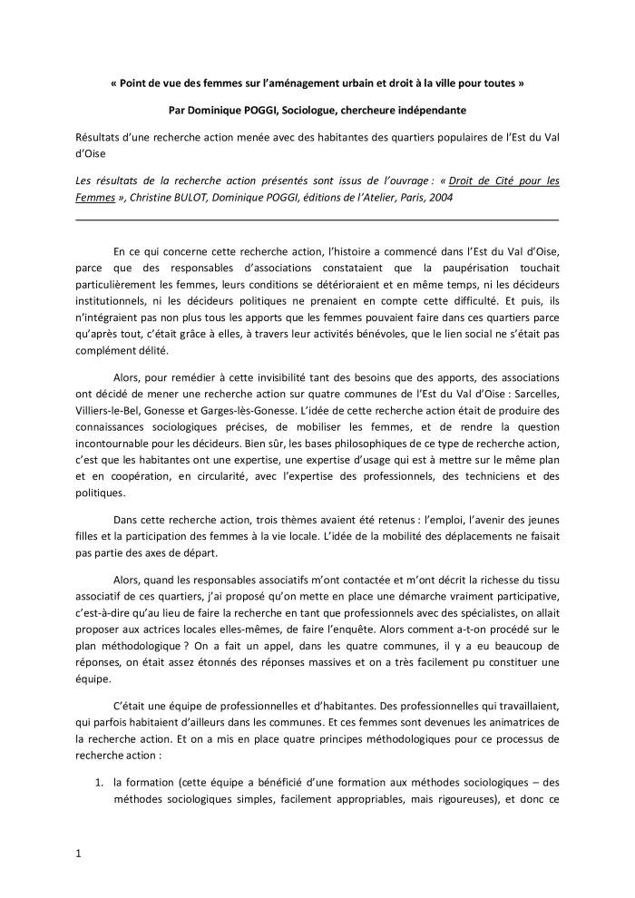
« Point de vue des femmes sur l'aménagement urbain et droit à la ville pour toutes » : résultats d'une recherche action menée avec des habitantes des quartiers populaires de l'Est du Val d'Oise (c:amaz:13919)

Slide 192
(2017)1 - 'Ethnic profiling in identity checks' : a return to overly permissive regulations / Nathalie Ferré. Gender equality and physical requirements in employment / Elisabeth Holzleithner. Legislating for equality in Bosnia and Herzegovina : key developments and remaining challenges / Adnan Kadribasic. The right to request flexible working in the UK / Rachel Horton. (c:amaz:13632)

Slide 193
Elections européennes : les raisons d'une bonne surprise (c:amaz:1280)
Dit artikel geeft eerst een overzicht van het aantal verkozen vrouwen bij de Europese verkiezingen in Frankrijk en daarna per lidstaat van Europa. Vervolgens bespreekt men het belang van de deelname van vrouwen aan de Europese verkiezingen.

Slide 194
Gelijke kansen tussen vrouwen en mannen : een factor voor socio-economische verandering in de onderneming (c:amaz:10071)

Slide 195
L'égalité des chances entre les femmes et les hommes : un facteur de changement socio-économique pour l'entreprise (c:amaz:10070)

Slide 196
Gelijkwaardig co-ouderschap (c:amaz:1002)
De huidige Belgische wetgeving bevat geen bepalingen, die in geval van feitelijke scheiding of echtscheiding in de mogelijkheid voorzien dat beide ouders gemeenschappelijk de hoede over hun kinderen blijven waarnemen. Onlangs werden de besprekingen omtrent het co-ouderschap afgerond in de subcommissie van Justitie van de Kamer. De voorzitter, dhr. Beaufays (PSC) heeft een nieuw wetsvoorstel ingediend over de gezamelijke uitoefening van het ouderlijk gezag. Dit artikel licht het wetsvoorstel toe alsook de toestand omtrent co-ouderschap in Frankrijk waar de gezamelijke ouderlijke uitoefening reeds bekrachtigd werd bij wet in 1987 en 1993.

